Slide 1
Estudos de Repertório Coral
Professora Susana Cecília Igayara-Souza
USP 2018

Slide 2
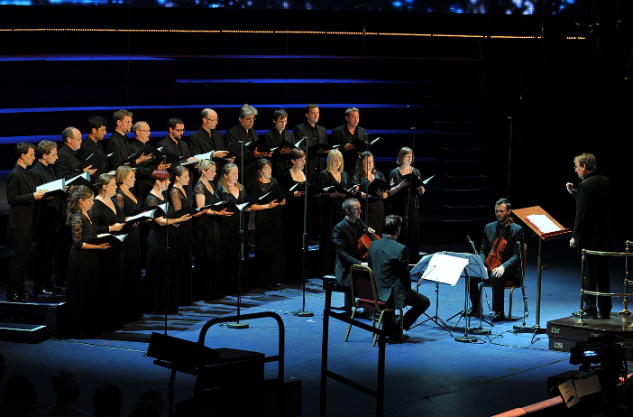
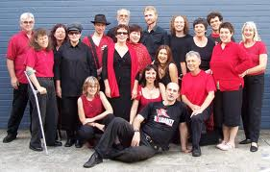
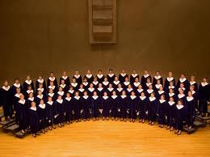
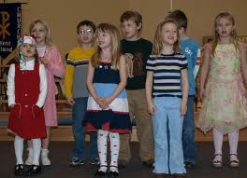
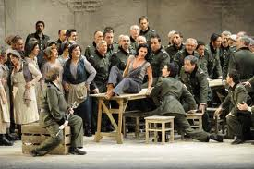
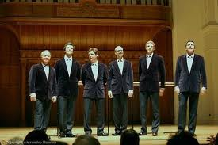
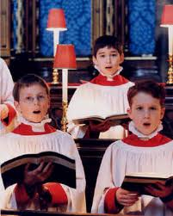
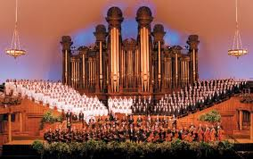
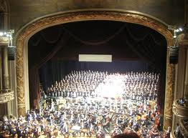

Slide 3
Programa do semestre
Curso organizado em 3 blocos, com dois trabalhos para aproveitamento.
1º bloco: Agosto até Semana da Pátria
Apresentação do curso, Aulas expositivas e participativas.
2º bloco: Setembro/Outubro
Mesas-redondas sobre tradições corais e trajetórias profissionais, com comentários meus, conclusão do estudo das trajetórias com uma discussão sobre perspectivas profissionais em Canto Coral, discussão de texto de Bourdieu sobre “Capital cultural”.
3º bloco: Novembro
Discussão sobre as Edições de obras corais e Trabalho sobre as coletâneas. Discussão sobre o uso de manuscritos e edições de repertório coral. Avaliação do curso e dos trabalhos.

Slide 4
1º bloco: formações corais, trajetórias em canto coral
Agosto
01 - Apresentação do curso e dos projetos de trabalhos para avaliação
08 – Regentes da tradição coral. As formações corais e seus repertórios (1ª parte).
15 –Regentes da tradição coral. As formações corais e seus repertórios (2ª parte). Definição dos regentes
22 – Discussão da Leitura/ resenha: Bourdieu: Os 3 estados do Capital Cultural (para preparação dos seminários e para a discussão final)
29 - O acervo pessoal de regentes e educadores corais. Coleta de ideias e de materias para projetos (Primeira discussão sobre as coletânea de obras corais)
Setembro
05 semana da pátria
12 – Mesa redonda 1: Regentes no Brasil: (4 expositores, um coordenador) Leitura/ resenha: Ensaios. Carlos Alberto Figueiredo, Elza Lakschevitz, Samuel Kerr, . Resenha de Fausto Borém.
19 – Mesa redonda 2: Regentes da tradição coral : o canto coral na Europa e Ásia. (4 expositores, 1 coordenador). Tom Koopman, Masaaki Suzuki, Kurt Thomas, Andre de Quadros
26 – Mesa redonda 3: Regentes da tradição coral- o canto orfeônico no Brasil (3 expositores, 1 coordenador) Villa-Lobos, Ceição de Barros Barreto, José Vieira Brandão

Slide 5
2º bloco: edições e práticas corais
Outubro
03 - Mesa redonda 4: O canto coral nas Américas (4 alunos, 1 coordenador). Eric Whitacre, Digna Guerra, Elaine Quilichini, Frrancisco Nuñez
10 – Mesa redonda 5 - Regentes da tradição coral: a tradição britânica de canto coral. (3 exposições e 1 coordenador) Peter Phillips, Andrew Parrott, Bob Chilcott). Discussão final sobre Canto Coral e perspectivas profissionais
17 – I Congresso de Canto Coral: atividades na Unesp (IA)
24 –Atividade prática: repertório para coro infantojuvenil (Criação de espetáculo)
31 – II Jornadas de investigación da UNCM (Argentina)
Novembro
07 –Edições e práticas corais: análise de coletâneas corais
14 –Manuscritos e edições do repertório coral brasileiro: bases de dados e fontes de pesquisa.
21 – Apresentação: Coletânea de obras Corais. Audição de exemplos selecionados das coletâneas. Entrega do trabalho escrito
28 - Apresentação Coletânea de obras Corais. Audição de exemplos selecionados das coletâneas. Entrega do trabalho escrito.

Slide 6
Encerramento do curso
Dezembro
05 – Atendimentos, pendências. Se necessário, usaremos esta aula para terminar as apresentações.
https://estudosderepertoriocoral.wordpress.com/

Slide 7
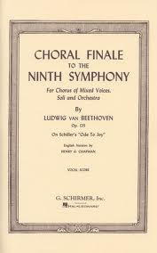
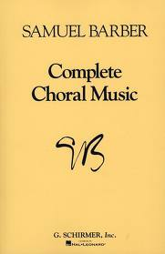
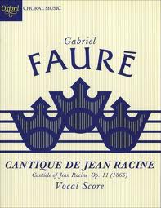
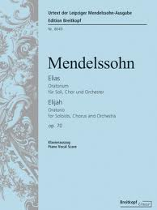
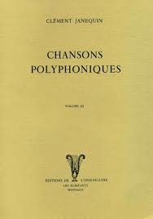
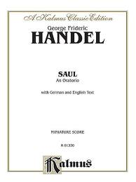
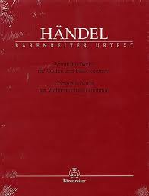
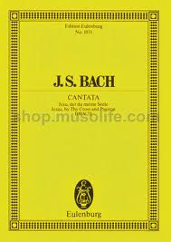
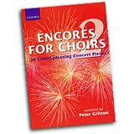
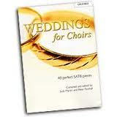
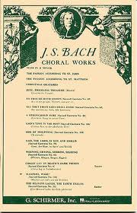
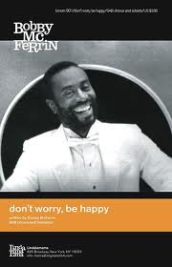
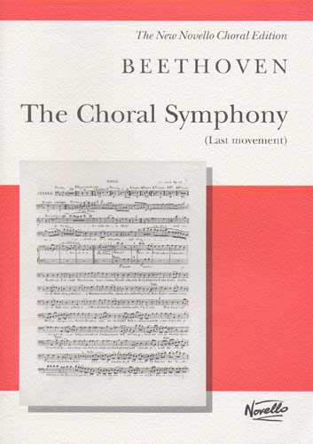
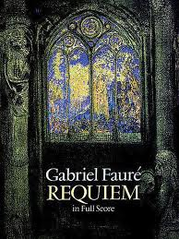
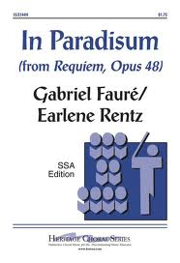

Slide 8
Critérios de avaliação: presença
Total de aulas previstas: 15
Número máximo de faltas com aproveitamento: 4
A presença é obrigatória em todo o período da aula!
Não existe abono de falta para apresentações, ensaios e palestras, mas os casos excepcionais poderão ser discutidos e, eventualmente, a aula cancelada poderá ser reposta.
A margem de falta deve ser usada para os problemas pessoais (doença, compromissos familiares ou profissionais inadiáveis). Para organização pessoal, convém garantir a presença no início do curso.

Slide 9
Critérios de avaliação: Nota
A nota será composta pela soma das avaliações dos dois trabalhos.
1) Seminário: apesar de considerar um “grupo”, as notas serão individuais. Todos os alunos do grupo deverão apresentar o resultado de suas pesquisas por escrito. O roteiro é um guia para a apresentação à classe e também para a avaliação, e deverá conter as referências utilizadas (textos, sites, gravações, vídeos). No caso da internet, o próprio link pode ser colocado.
2) Coletânea: será entregue somente em forma impressa, encadernada, contendo: capa com título, 10 partituras, índice, prefácio ou texto de apresentação, informações básicas sobre cada obra, fontes utilizadas. O trabalho será incorporado ao Arquivo Coral Comunicantus e ficará disponível para consulta.
Eu sempre comento os trabalhos durante a própria apresentação, aproveito os temas que aparecem na exposição para situar as pessoas e os grupos em uma história mais ampla do canto coral, identificando as questões históricas e as oportunidades práticas atuais.

Slide 10
Seminário: Regentes da tradição coral
Trajetórias profissionais em Canto Coral:
sua formação, sua trajetória, grupos com os quais trabalhou (coros, orquestras, grupos mistos vocais e instrumentais), repertório característico, lista de apresentações públicas e gravações, importância para o canto coral. (montar algum tipo de apresentação: PPT, vídeo, etc)
Criar uma playlist pública: Youtube, spotify, soundcloud, etc
Incluir bibliografia, lista de sites e imagens do regente e dos coros.
Identificar opiniões dos regentes estudados (citações), em entrevistas ou textos publicados
Como método de estudo, estamos utilizando as biografias e as autobiografias, ou seja, as narrativas sobre as trajetórias pessoais e profissionais.

Slide 11
Coletâneas de obras corais
Compreender o conceito de coletânea (a ser trabalhado no curso)
Escolha do tema e das10 obras corais
Redação de um Prefácio, justificando a escolha do tema, descrevendo o trabalho de pesquisa, relações com atividades práticas, etc. O Prefácio é um texto autoral, que não se confunde com as informações sobre as obras.
Redação dos comentários sobre as obras (pode ser uma ficha antes de cada uma, com autor, arranjador, autor do texto, data da composição, formação coral/instrumental, indicação de conjunto, discussão do nível de dificuldade, apresentação da temática, entre outros)
Índice com paginação
Fontes utilizadas (referências bibliográficas, acervos utilizados - inclusive os pessoais-, sites e arquivos pesquisados). O conceito de “fonte” de pesquisa será trabalhado no curso

Slide 12
Coletânea de obras corais
Opcional: gravação de obras relacionadas à coletânea ou indicação de links (ao menos um exemplo deverá ser trazido para ser ouvido em classe)
O tema será definido durante o curso
Poderão ser consultados os trabalhos de turmas anteriores
Discutir as dúvidas com o tema e fontes em atendimentos (pré-atendimento com Filipe, atendimentos 15 minutos antes ou depois da aula, ou 6as feiras à tarde, agendar com antecedência)

Slide 13
Regentes
John Eliot Gardiner
Eric Ericson
Helmut Rilling
Eric Whitacre
Joseph Jennings
Peter Phillips
Silvana Vallesi
Laurence Equilbey
Robert Shaw
Paul Hillier
Stephen Cleobury
Philippe Herreweghe
Alberto Grau

Slide 14
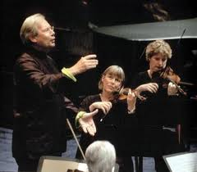
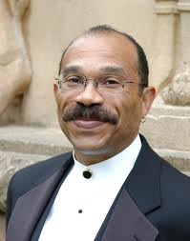
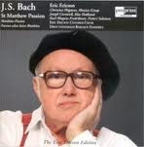
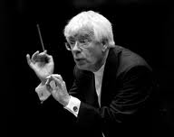
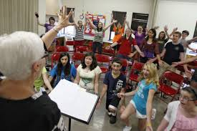
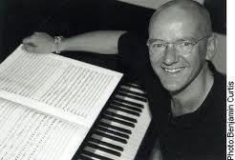
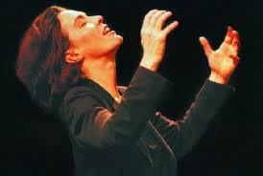
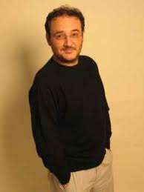
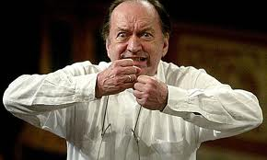
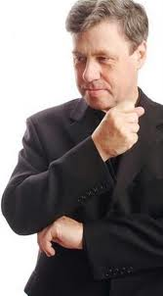
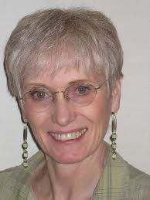
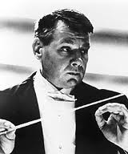

Slide 15
Objetivos
Trabalhar conhecimentos facilitadores e transdisciplinares
Produção de conteúdo pelos alunos
Compreender o canto coral e o repertório como práticas culturais
Focar nos agentes e nas práticas, percebendo como o repertório se situa na articulação entre a formação e as estratégias dos agentes, a partir de práticas corais já estabelecidas ou inventadas e reformuladas.

Slide 16
Como se estuda o repertório?
O foco com base na escolha da habilitação de curso
O foco com relação ao período histórico
O foco nos gêneros e formas
O foco na vocalidade.
O foco nas práticas

Slide 17
Estudos de repertório coral e as habilitações de curso
Curso de Canto: atividade em coros profissionais, preparador vocal de coros, interpretação vocal solista nas grandes obras corais, conhecimento de obras com árias no seu perfil vocal, conhecimento das várias formações corais.
Curso de Regência: panorama amplo de repertório, análise de obras, estilos, autores, interpretações, estudo e pesquisa individual dos alunos em seus projetos práticos junto às disciplinas ligadas ao Canto Coral e à Regência Coral, bibliografia e discografia, conhecimento das tradições de regência coral, desenvolvimento de uma linguagem pessoal (incluindo as escolhas de repertório).
Curso de Licenciatura: panorama amplo de repertório, perfis de coros ligados à educação básica e continuada, discussão de aspectos técnicos e didáticos, estudo da adequação do repertório a situações de ensino-aprendizagem em atividades corais.
Curso de Composição e Instrumento (optativa): conhecimento e aprofundamento do repertório coral, discussão da técnica composicional e da escrita idiomática, inspiração nas trajetórias profissionais para os projetos pessoais.

